Slide 1

Trường Tiểu học Lê Quý Đôn
Kính chào các quý thầy cô
Giáo viên: Nguyễn Đặng Thành Công

Slide 2
Ngày 4 thang 10 năm 2021
Thể dục: khối1
Bài 2: Vận động của tay
Giáo viên: Nguyễn Đặng Thành Công

Slide 3

Yêu cầu cần đạt
1. Năng lực đặc thù:
- Biết thực hiện vệ sinh sân tập, thực hiện vệ sinh cá nhân để đảm bảo an toàn trong tập luyện.
- Biết hô nhịp và thực hiện Tư thế vận động Tay. Biết quan sát tranh ảnh và động tác mẫu của giáo viên để tập luyện
2.Năng lực chung:
- Biết hô nhịp và thực hiện được Tư thế vận động của Tay.
- Biết quan sát tranh ảnh và động tác mẫu của giáo viên để tập luyện
3.Về phẩm chất:
- Có ý thức tập luyện và hoạt động tập thể.
- Tích cực tham gia các trò chơi vận động,

Slide 4
2. Đồ dùng dạy học
+ Giáo viên chuẩn bị: Tranh ảnh, trang phụ thể thao, còi phục vụ trò chơi,
+ Học sinh chuẩn bị: Giày thể thao

Slide 5
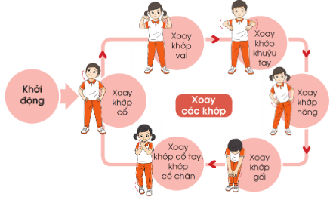
3. Các hoạt động chủ yếu
- Nhận lớp
- Khởi động:
- Xoay các khớp cổ tay, cổ chân, vai, hông, gối,...
- Trò chơi “Giành cờ”

Slide 6
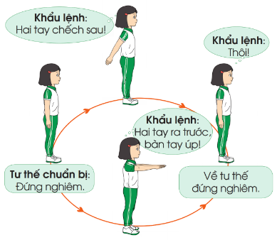
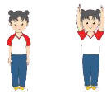
2. Hoạt động kiến thức mới
- Ôn Ttư thế tay chếch sau, tay đưa ra trước
Động tác đưa hai tay lên cao.

Slide 7
3 Luyện tập thực hành
- Tập đồng loạt
- Tập theo tổ nhóm
- Tập theo cặp đôi
Thi đua giữa các tổ

Slide 8
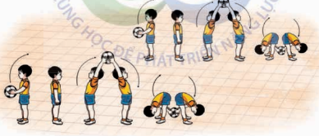
4.Chơi trò chơi:
- Chuyển đồ vật

Slide 9
5. Hoạt động tiếp nối.
* Thả lỏng cơ toàn thân.
* Nhận xét, đánh giá chung của buổi học.
Hướng dẫn HS Tự ôn ở nhà
* Xuống lớp

